Slide 1

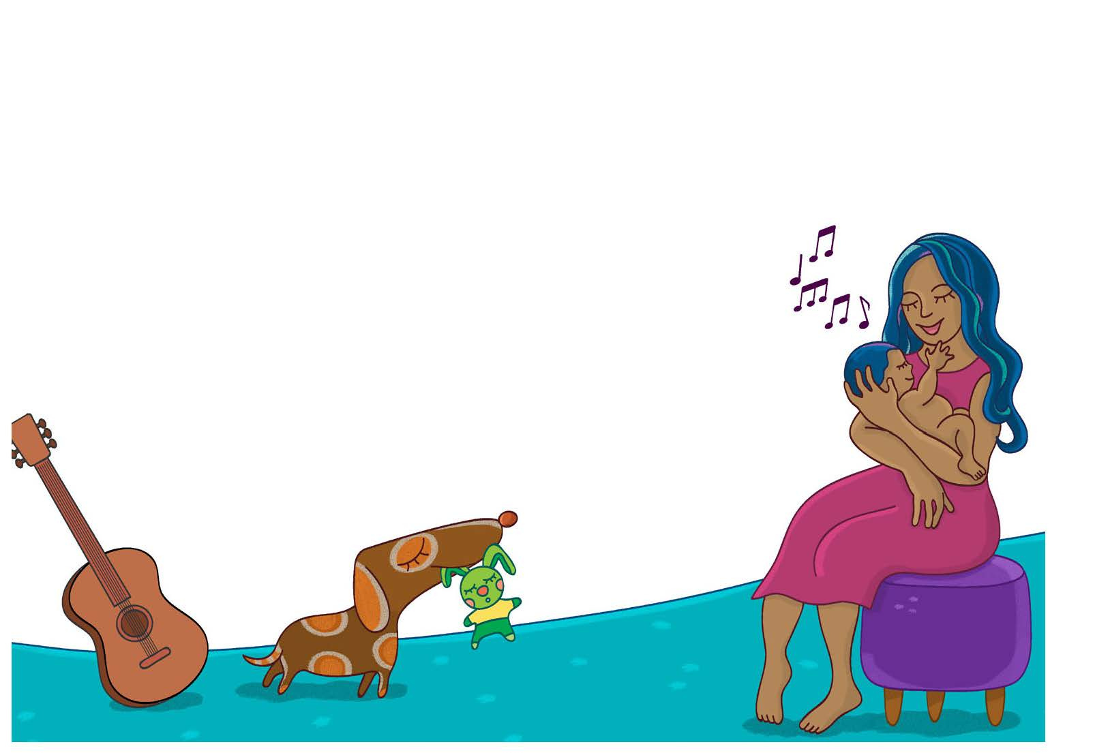
Charla de Musicoterapia familiar
15 de noviembre de 2024 1:30-2:30 Vivo Beach Club, Isla Verde, Carolina

Slide 2
Canto para sonreir
Canto para compartir
Canto para esperanzar
Canto por mi bienestar

Slide 3
La linda manita

Slide 4
Objetivo
Proporcionar a los trabajadores sociales herramientas de musicoterapia que faciliten la creación de vínculos y promuevan el bienestar emocional en familias que están en el proceso de adopción.

Slide 5
¿Qué es musicoterapia?
Es la utilización de la música como aliada de la salud a través de prácticas basadas en la evidencia científica por un musicoterapeuta profesional certificado con un paciente o grupo, en un proceso creado para satisfacer las necesidades físicas, emocionales, mentales, sociales y cognitivas obteniendo como resultado una mejor calidad de vida a través de la prevención, rehabilitación y tratamiento.
American Music Therapy Association, 2024

Slide 6
Aplicaciones de la musicoterapia en contextos familiares
Desarrollo de vínculos
Creación de un ambiente seguro
Regulación emocional
Construcción de un sentido de pertenencia, particularmente relevante para niños en procesos de adopción

Slide 7
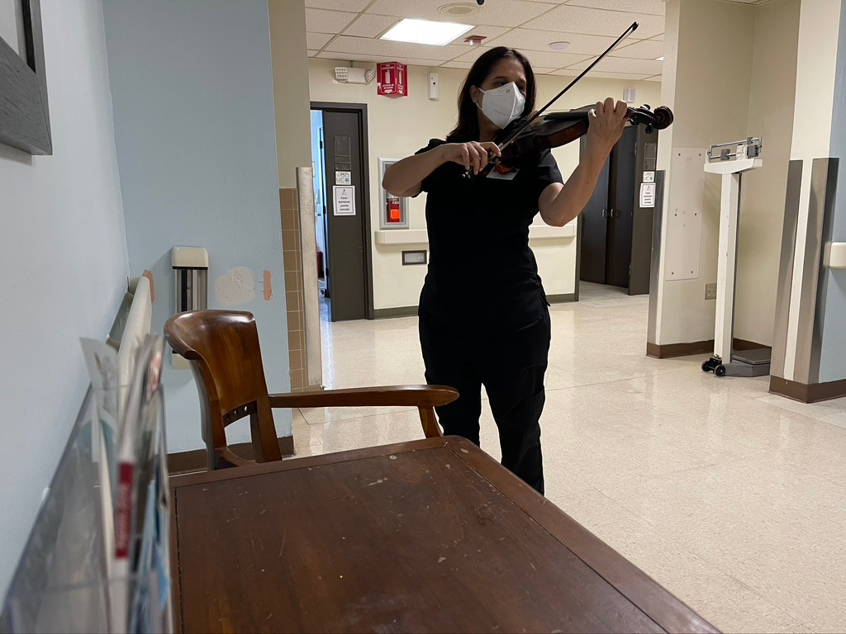
El o la musicoterapeuta es un profesional certificado que utiliza la música de manera terapéutica para abordar diversas necesidades emocionales, físicas, cognitivas y sociales en los pacientes. A través de intervenciones musicales diseñadas específicamente, el musicoterapeuta ayuda a mejorar la calidad de vida, reducir el estrés y promover la comunicación y el bienestar en personas de todas las edades y condiciones. Además, es importante reconocer que el musicoterapeuta vive de su profesión y que su trabajo, como el de cualquier otro profesional de la salud, es remunerado; no es un servicio gratuito.

Slide 8
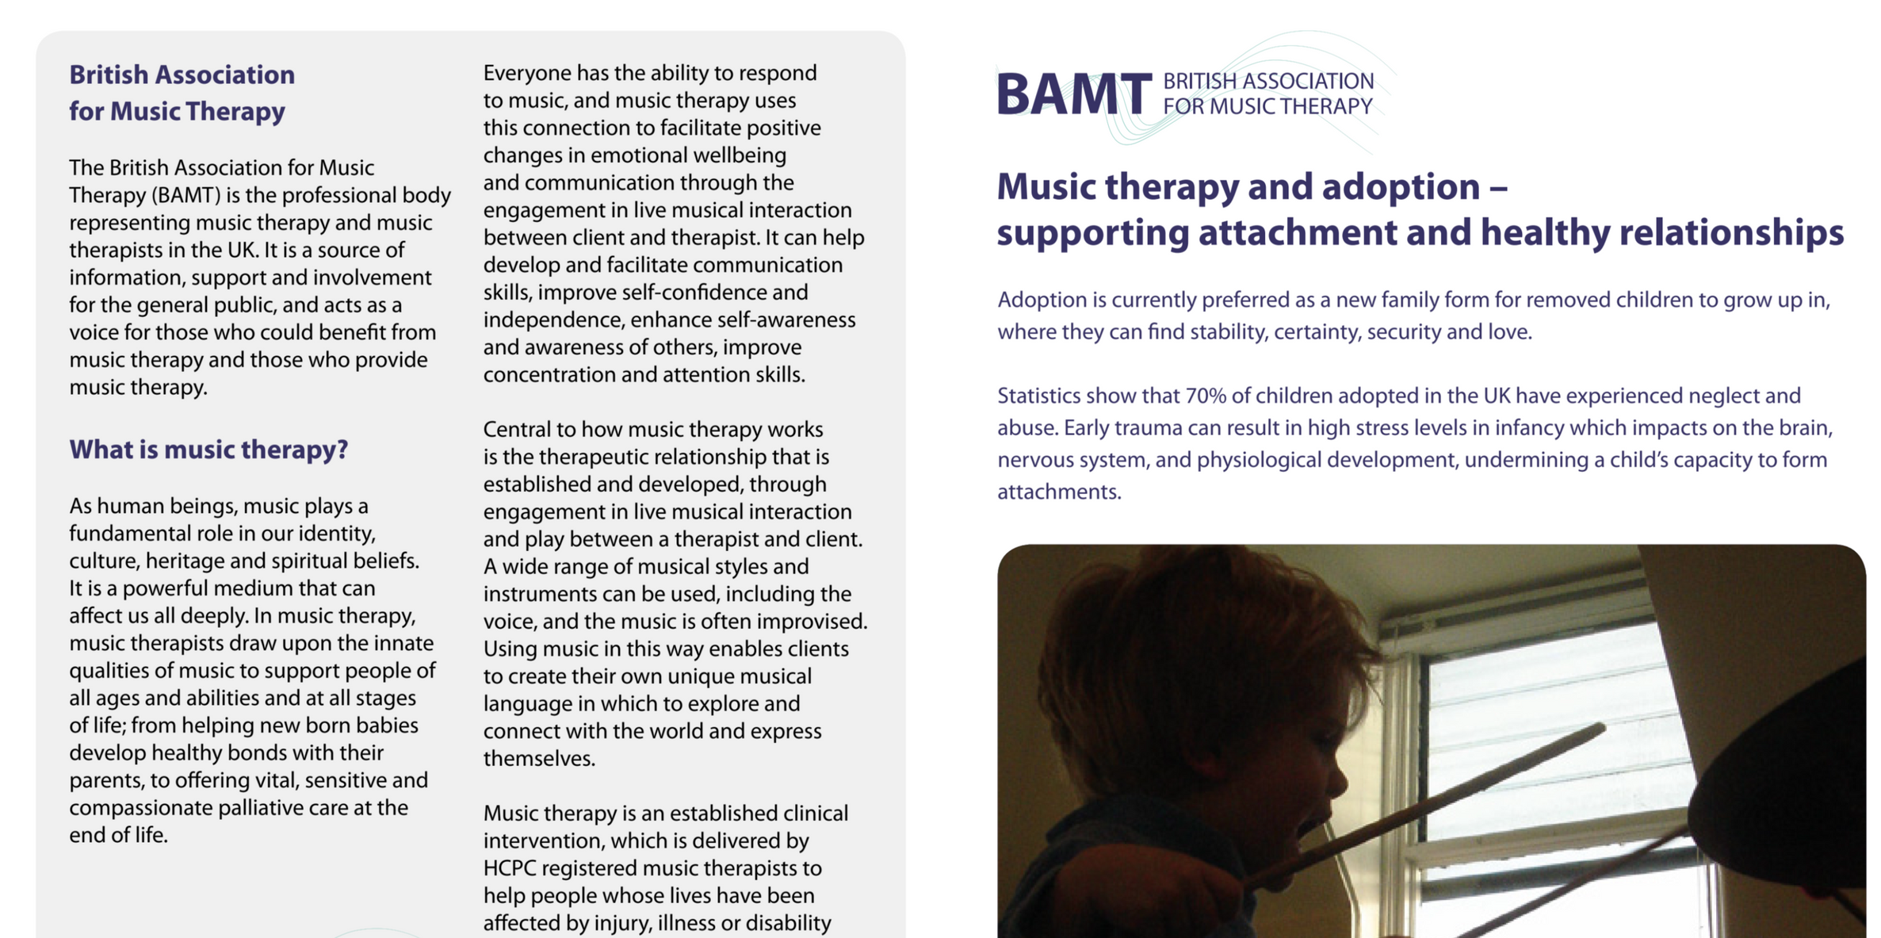

Slide 9
Atención Plena
Relajación guiada
Canon de Pachelbel

Slide 10
Dimensiones de la Musicoterapia
para la niñez

Slide 11
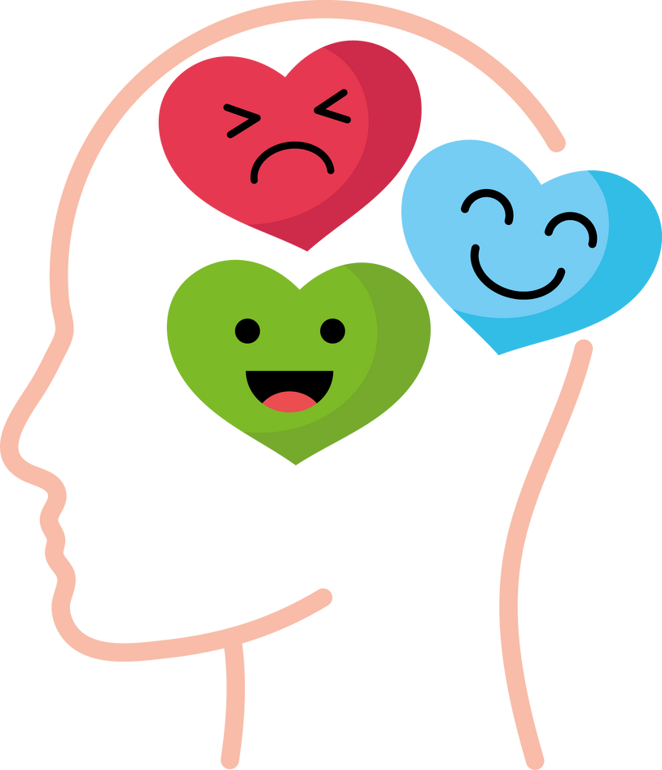
Dimensiones de la Musicoterapia
para la niñez
EMOCIONAL Y PSICOLÓGICA
La musicoterapia puede ayudar a las personas a afrontar el estrés y la ansiedad, mejorar su estado de ánimo y liberar emociones negativas.

Slide 12
EMOCIONAL Y PSICOLÓGICA
Música de rutina para el hogar
Canción de bienvenida
Cepillado de dientes
Desayuno
Cambio de Ropa

Slide 13
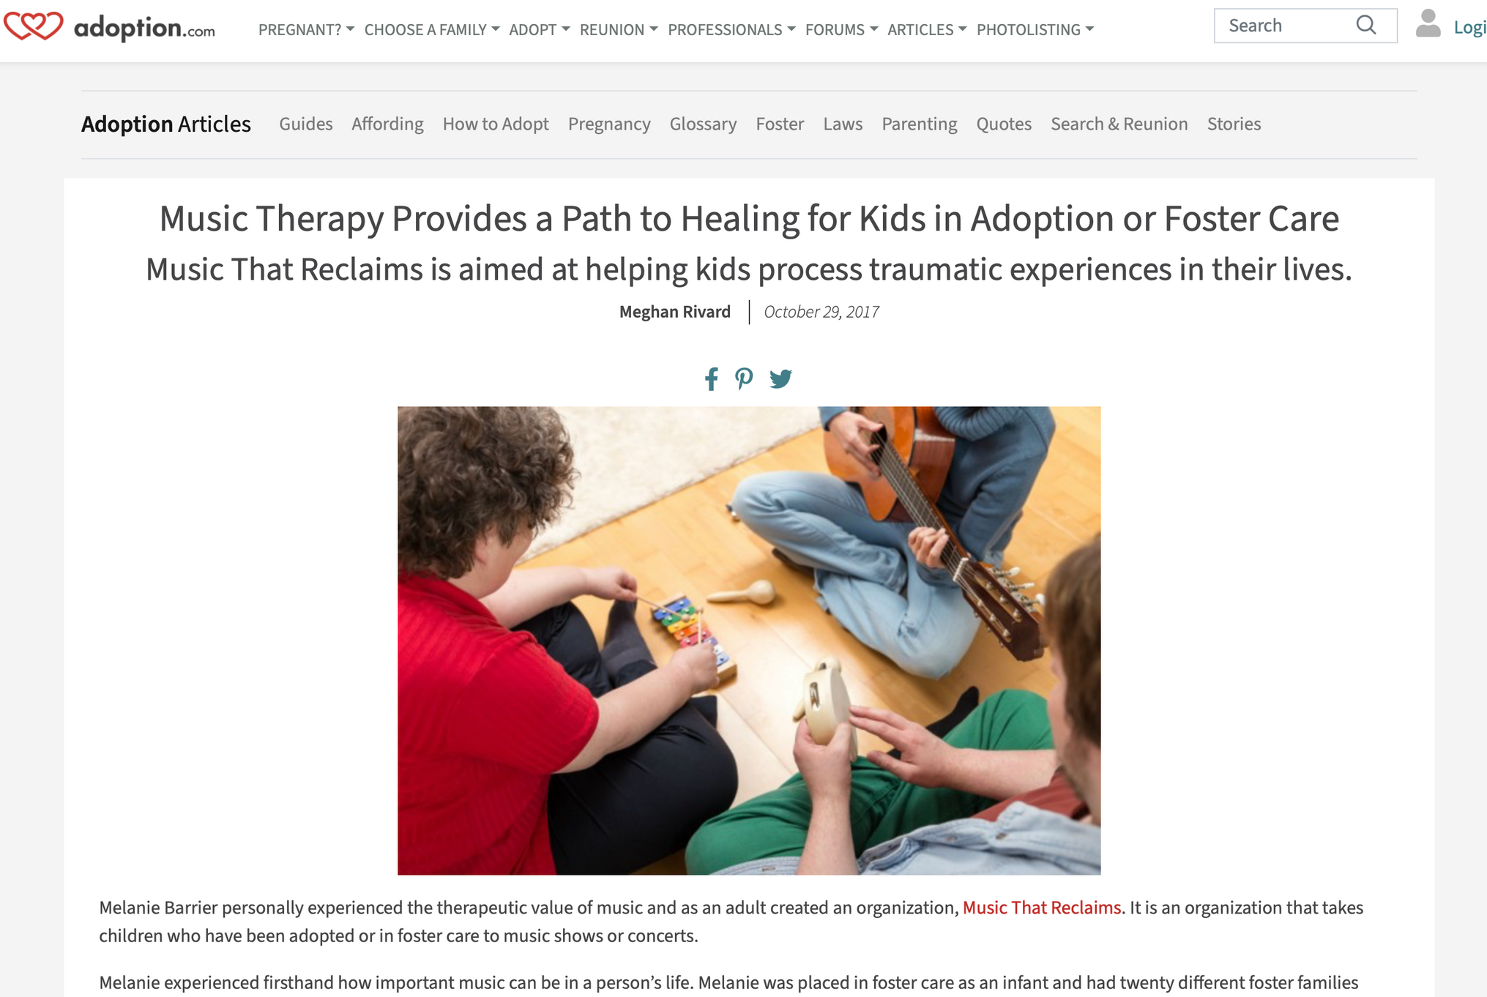

Slide 14

FÍSICA
La musicoterapia puede aportar el desarrollo físico de un niño. Además, se crean hábitos saludables cuando se trabajan actividades de movimiento.

Slide 15
FÍSICA
Bella Ciao

Slide 16
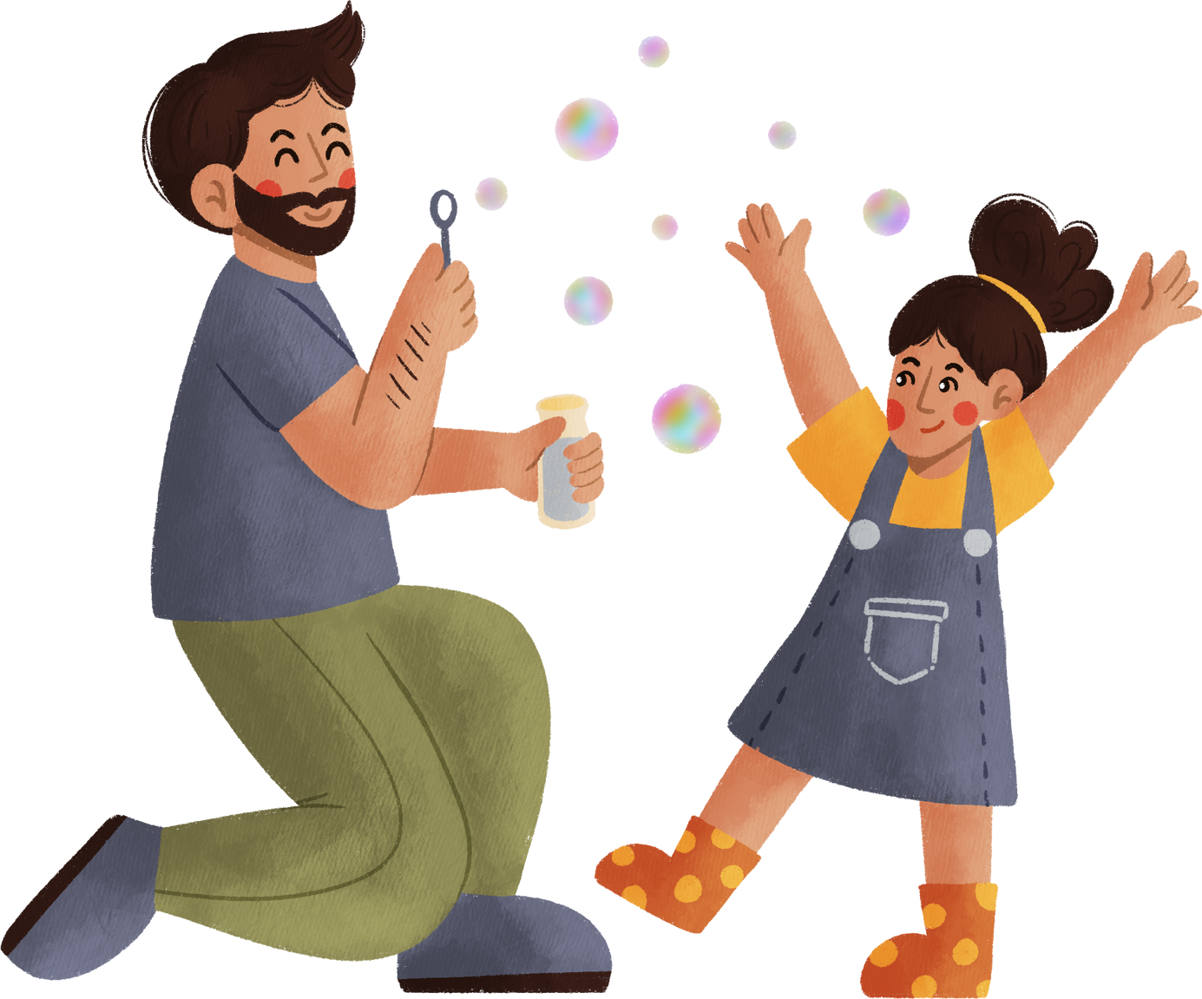
SOCIAL
El uso de la música puede ayudar a establecer relaciones positivas entre el niño y el adulto. La musicoterapia puede crear un sentido de comunidad, promover interacciones sociales y mejorar las habilidades de comunicación.

Slide 17
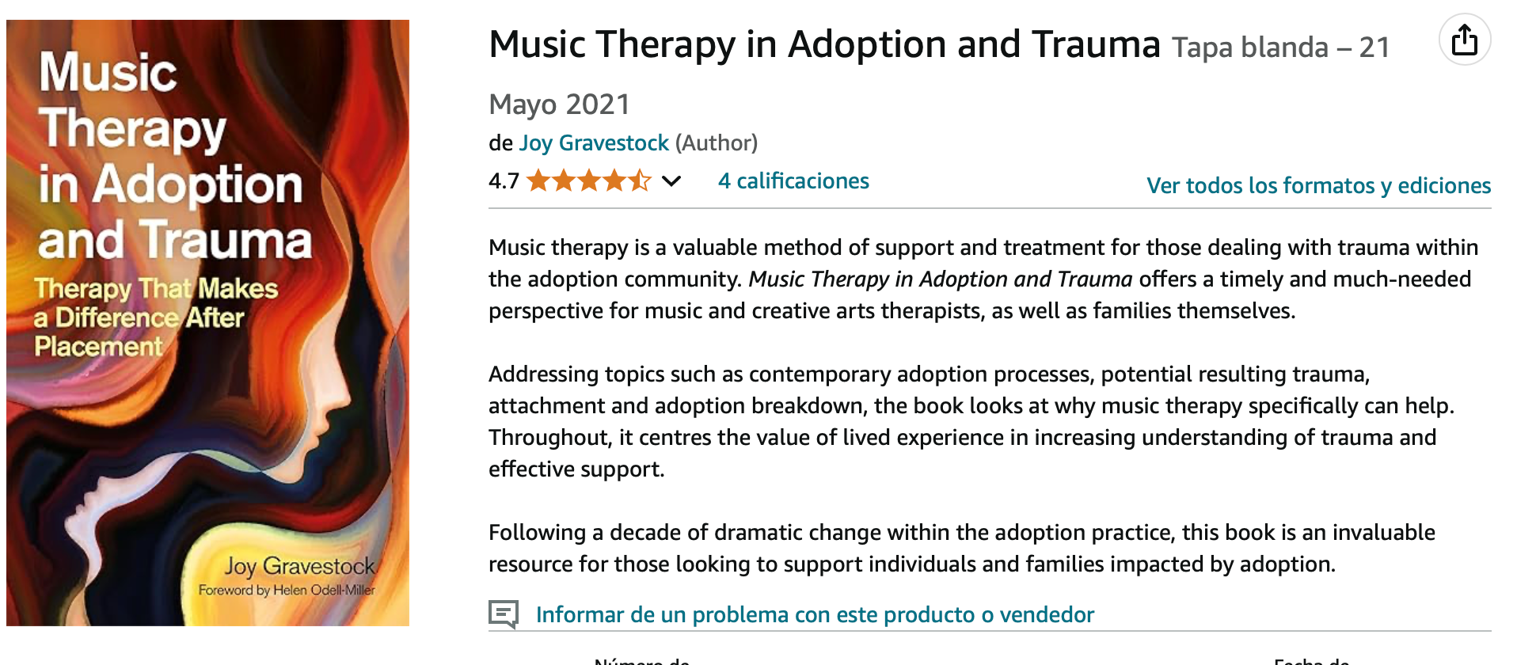

Slide 18
SOCIAL
Sube y baja

Slide 19
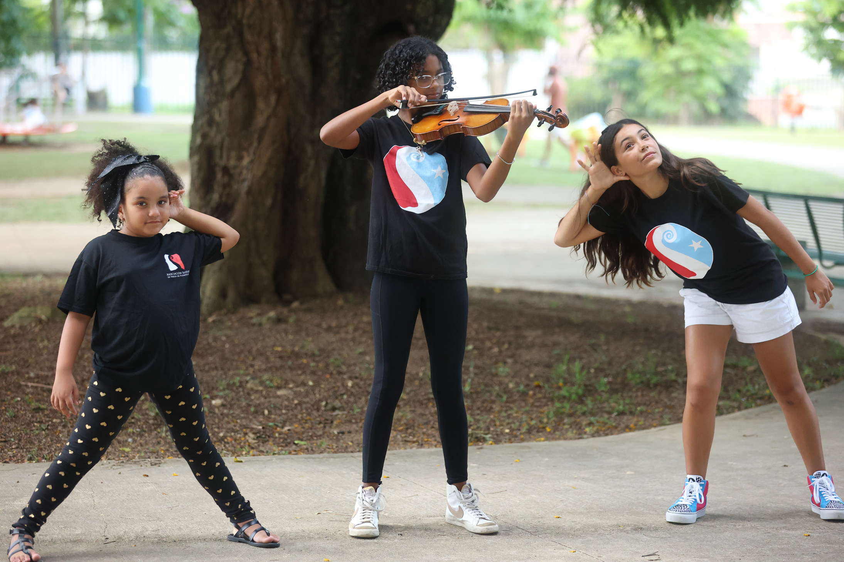
COGNITIVA
La musicoterapia puede ayudar a las personas a trabajar funciones ejecutivas
como la memoria, la atención, planificación y toma de decisiones.

Slide 20

COGNITIVA
Atención plena

Slide 21
COMUNICACIÓN
En musicoterapia se atienden necesidades de comunicación que incluyen experiencias expresivas y receptivas.

Slide 22
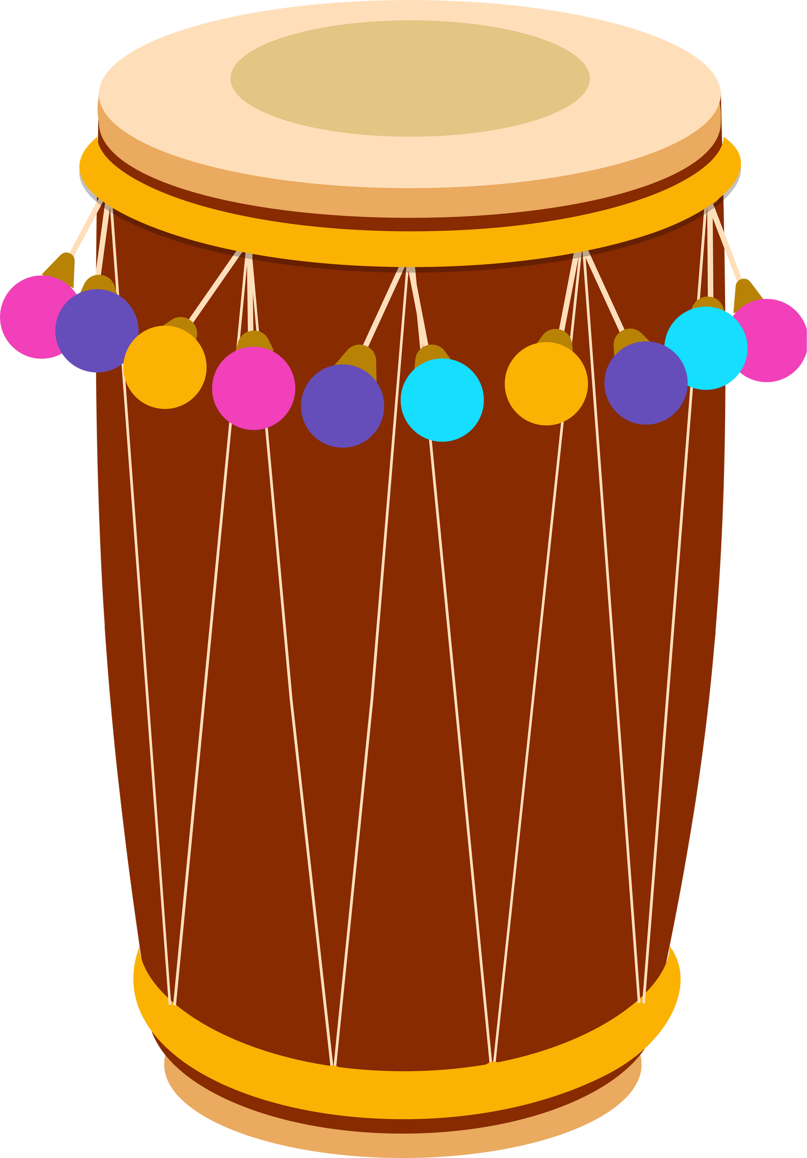
COMUNICACIÓN
Juegos de comunicación NO VERBAL

Slide 23
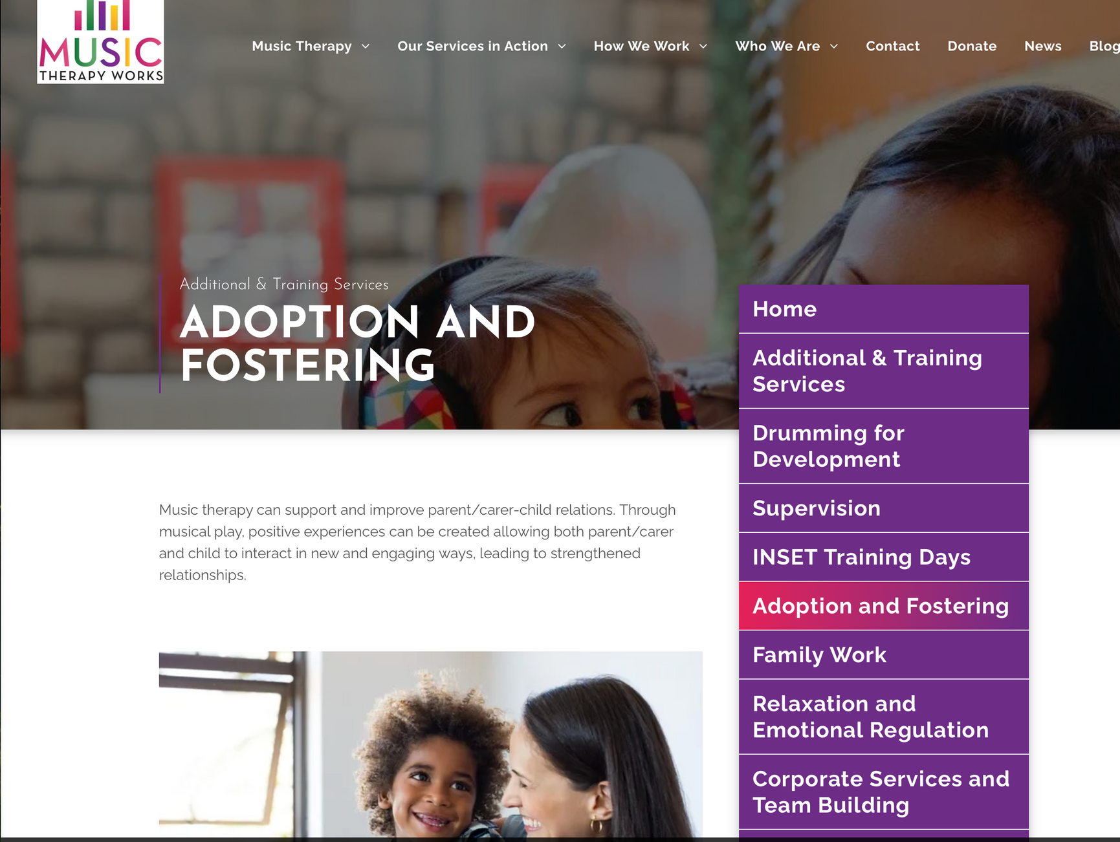

Slide 24
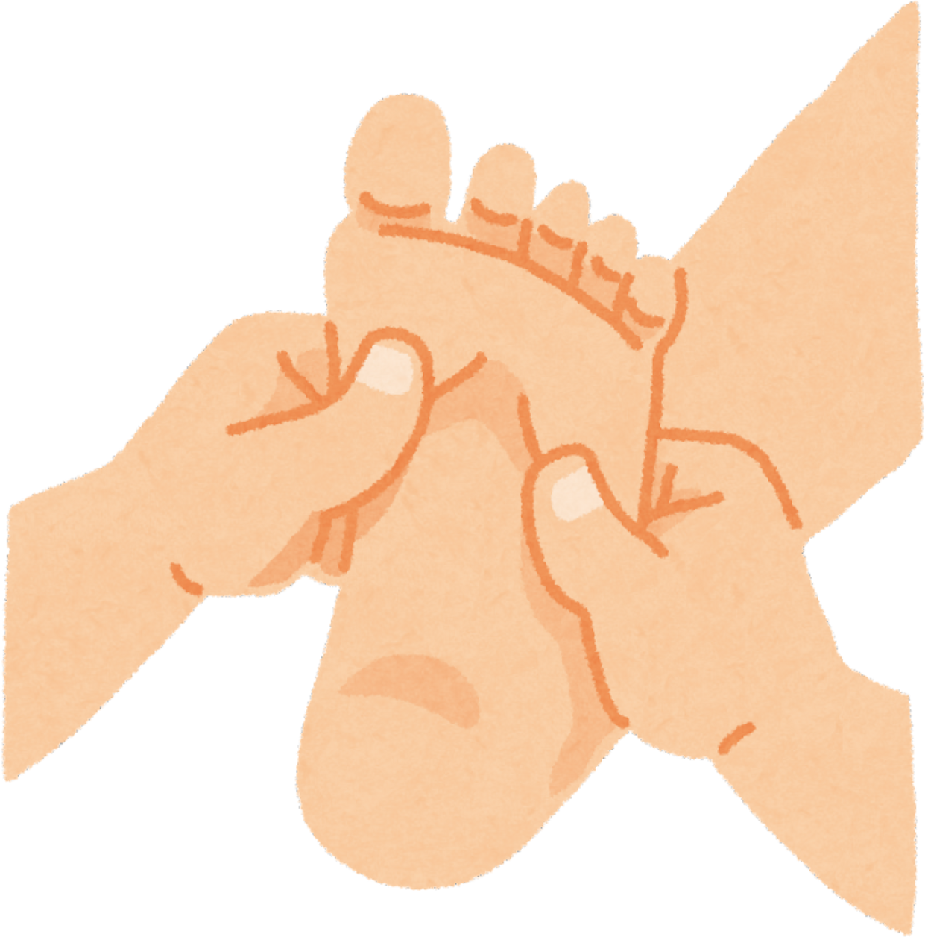
ESPIRITUAL
Creando vínculos

Slide 25
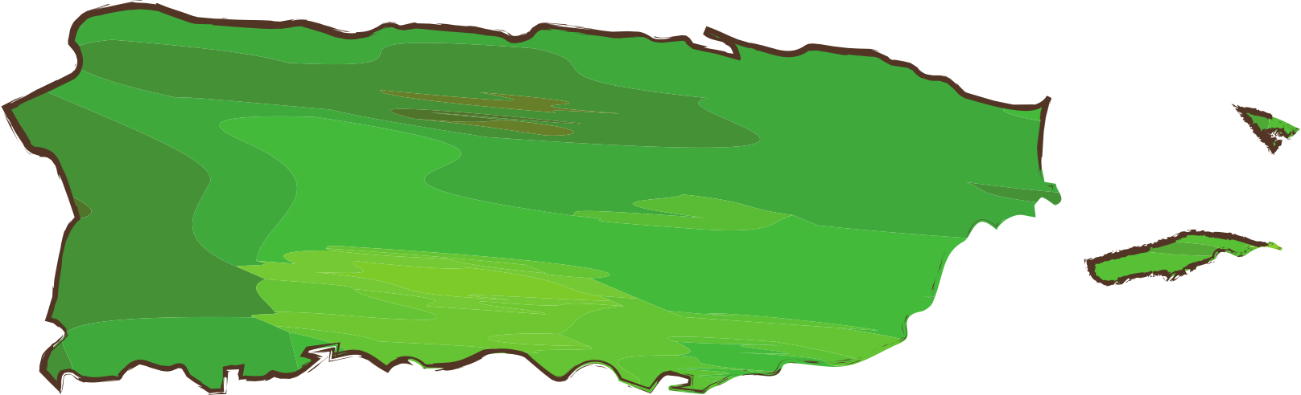
¡Cuento musical!
Una mañana al despertar en Puerto Rico

Slide 26

¡Es temprano canta el gallo!

Slide 27

Buenos días

Slide 28
Vínculos Familiares y el Rol de la Música
El poder de la música en la conexión emocional:
La música evoca respuestas emocionales que facilitan la empatía y el entendimiento mutuo.

Slide 29
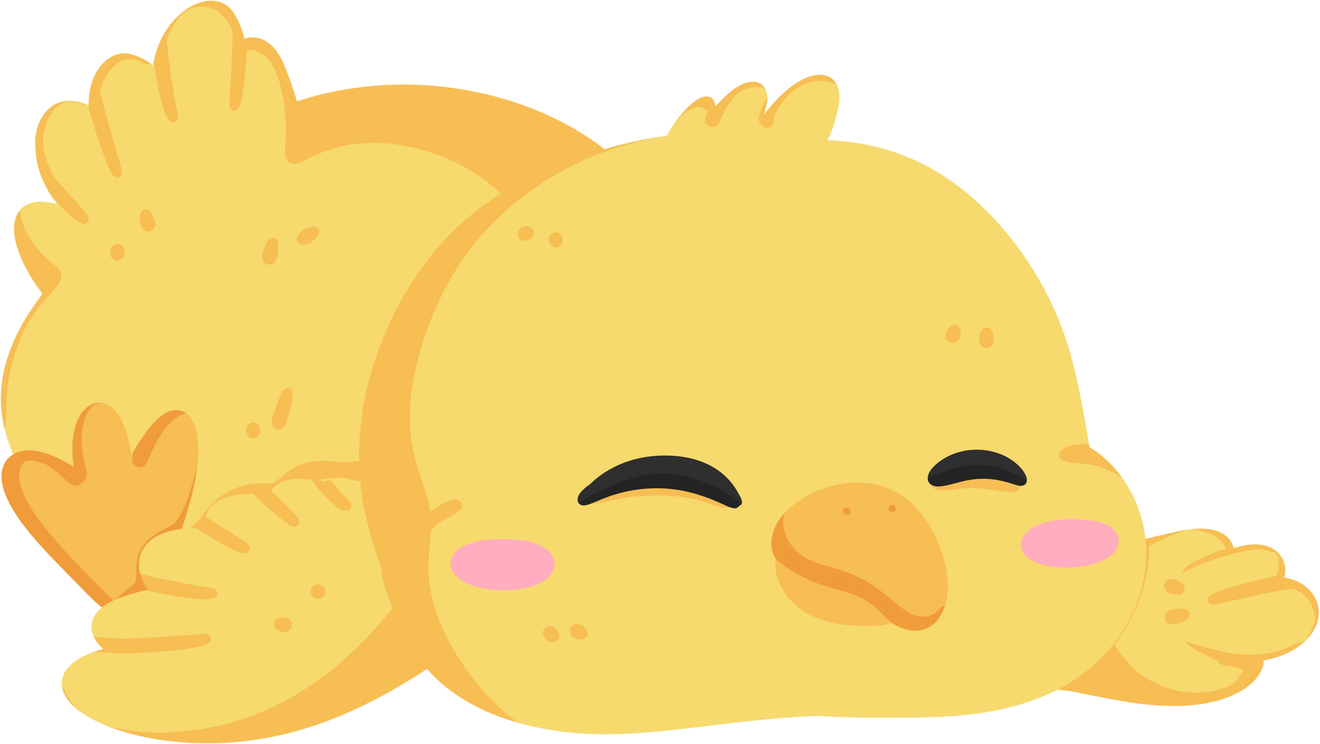
¡Un pollito no se quiere levantar!

Slide 30
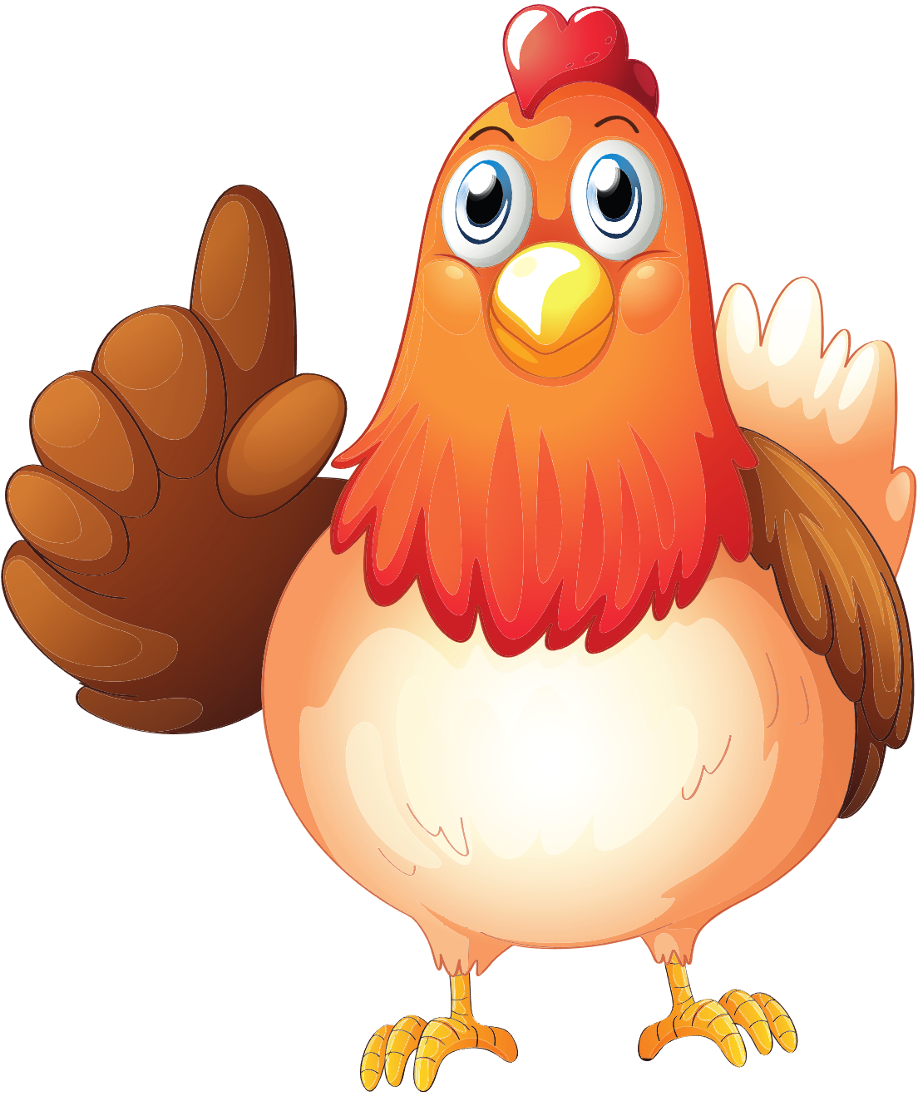
Arriba Juan
Canción infantil
Arriba Juan, arriba Juan
ya cantó el gallito.
Ay no mamá, ay no mamá,
es muy tempranito.
Arriba Juan, arriba Juan,
hay que ir a la escuela.
Ay no mamá, ay no mamá,
me duele la muela.
Arriba Juan, arriba Juan,
pasan los amigos.
Ay sí mamá, ay sí mamá,
ya estoy levantado.

Slide 31

Cantando con la niñez
El coquí, María Luisa Muñoz
El coquí, el coquí a mi me encanta
Es tan dulce el cantar del coquí
por las noches al ir a acostarme
me adormece cantando así
coquí coquí coquí qui qui quí
coquí coquí coquí qui qui quí

Slide 32
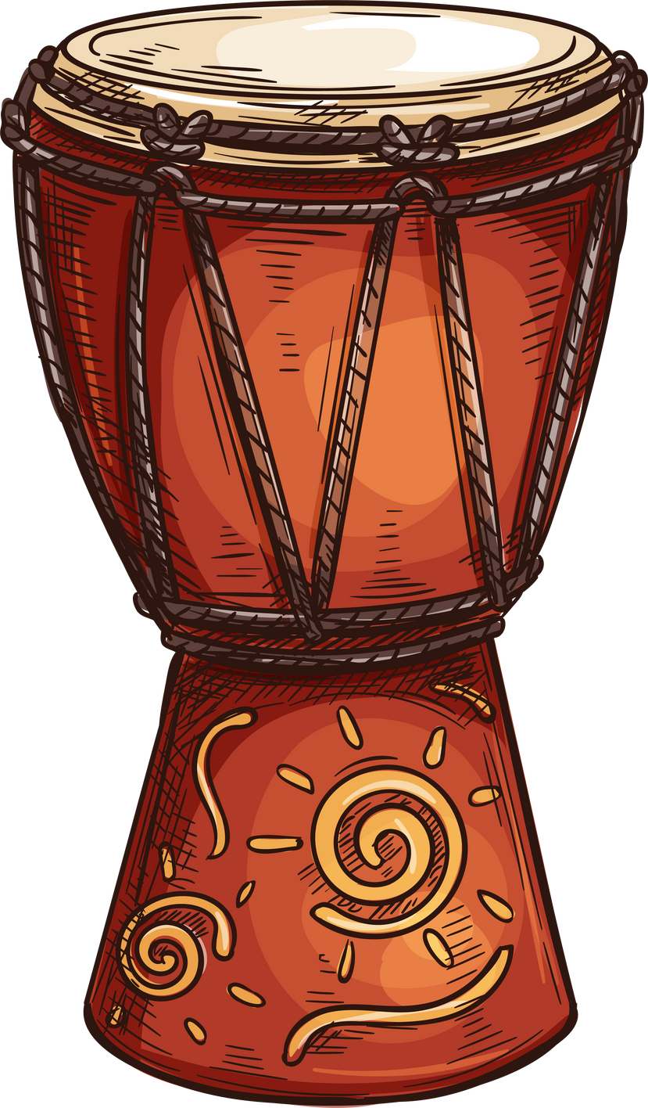
Al tambor de........ las emociones

Slide 33


RESPIRA

Slide 34
¡Me importas tú!

